Slide 1
Barkács Projekt
Készítette:
Vargacz Gergő,
Ótott-Kovács Máté, Somodi Konrád

Slide 2
HTML
Legfontosabb feladatok:
Navbar elkészítése
Weboldalak linkelése
Adatok összegyűjtése oldalanként

Slide 3
Navbar
Feladata:
Oldalak közti navigálás (Amelyik menüpontra kattintunk, ott fogunk kikötni végül)

Slide 4
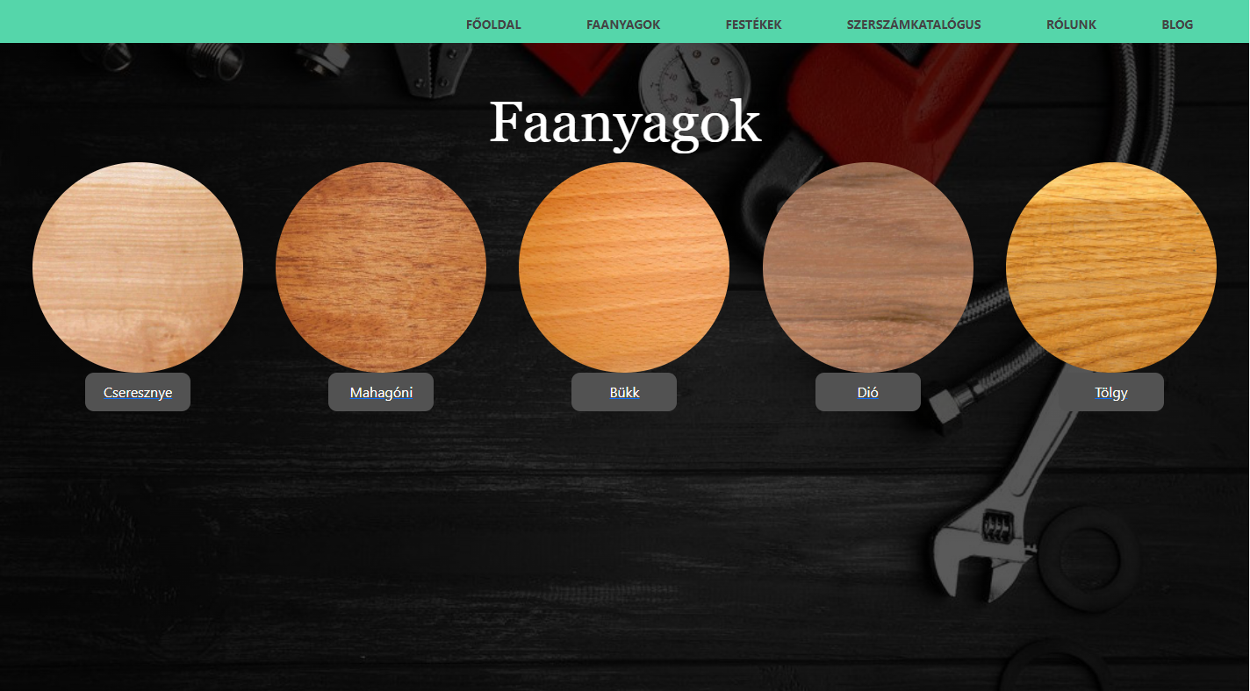
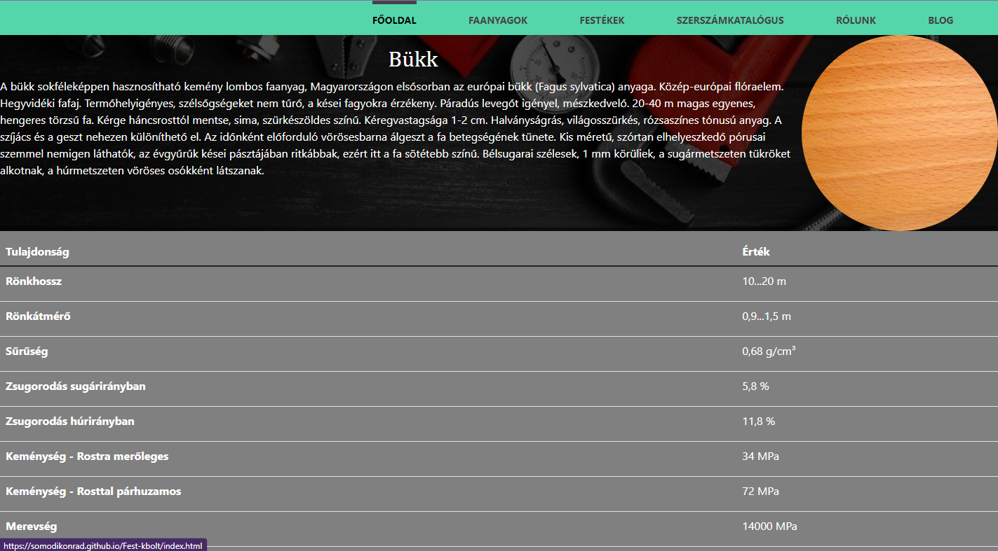

Weboldalak linkelése
Miért fontos?
Ennek segítségével tudunk egyik oldalról a másikra ugrani

Slide 5
Adatok összegyűjtése oldalanként
Adatok kigyűjtéséhez a(z):
Előre megadott mintákat
internetet használtuk

Slide 6
CSS
Főbb feladatok:
Reszponzivitás
Általános formázások(betűszín, háttér, stb.)
Navbar formázás

Slide 7
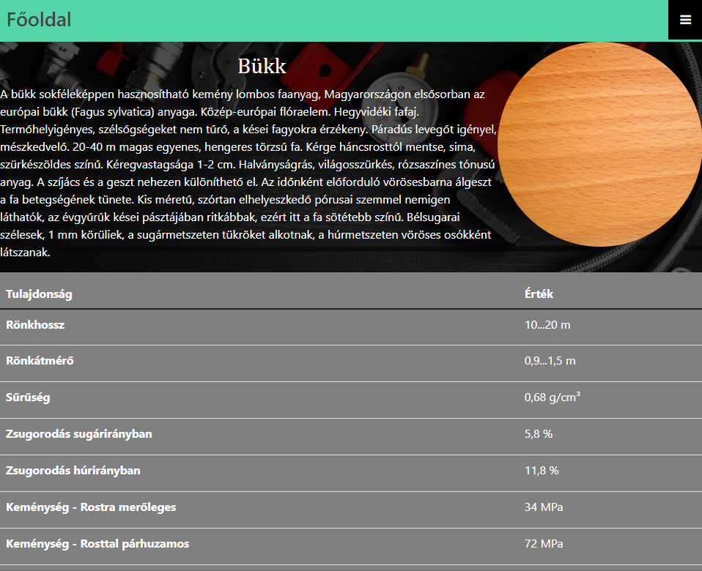
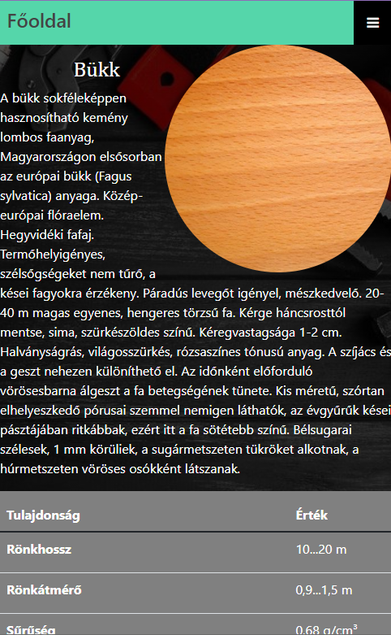
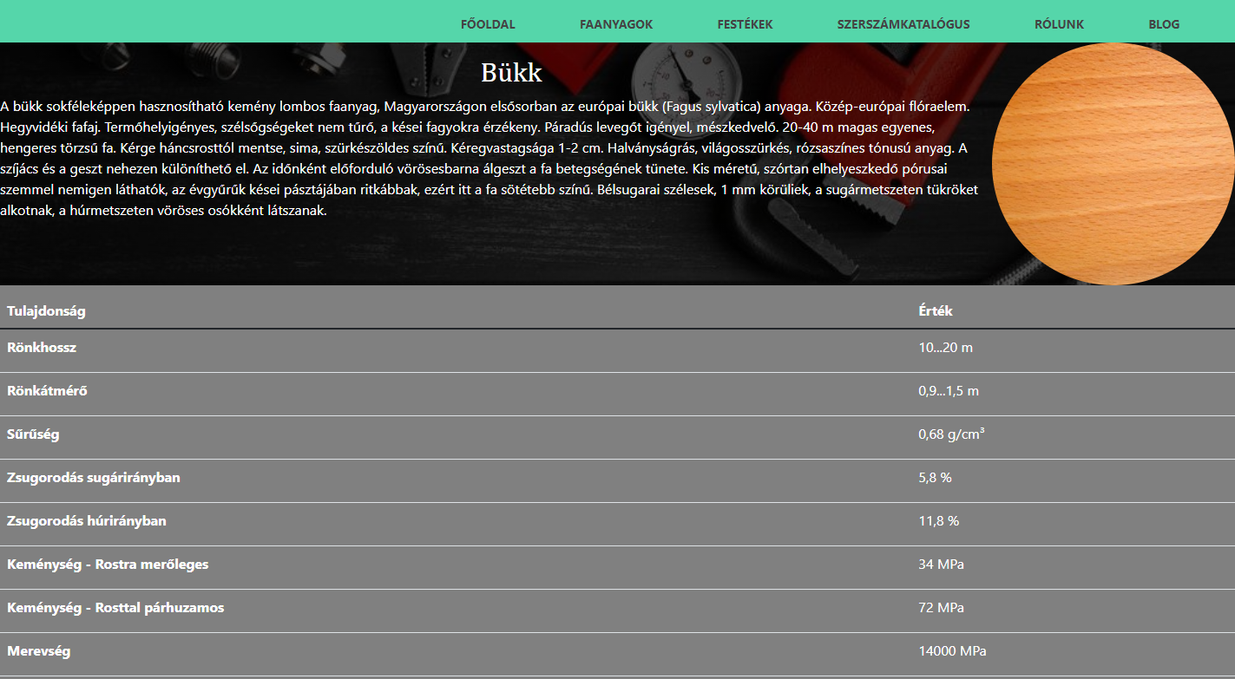
Reszponzivitás
Miért fontos?
Azért fontos, mert különböző felbontású eszközökön(pl. telefon, tablet) nem romlik a felhasználói élmény

Slide 8
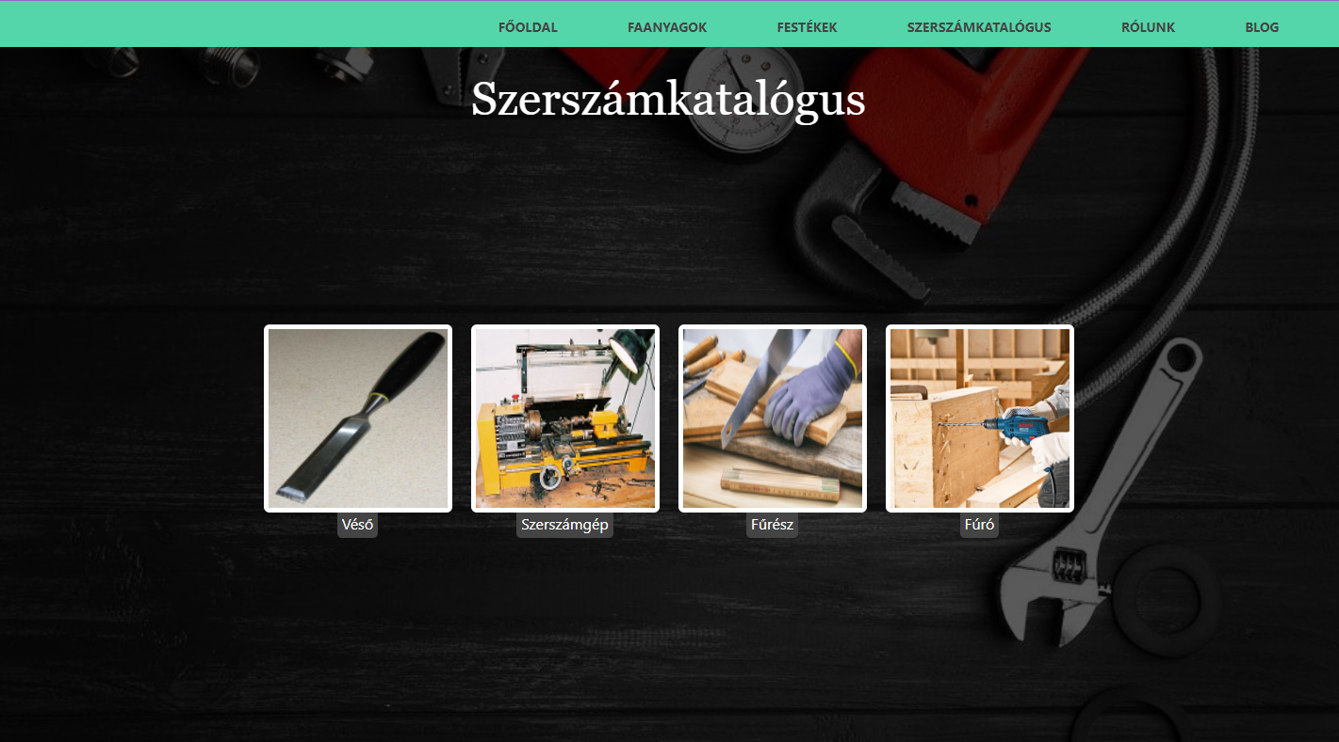
Általános formázások
Annak érdekében, hogy átlátható legyen az oldal, meg kell találnunk a megfelelő színeket, mind a háttérképnek, mind a betűknek, illetve az áttetszőséget sem érdemes elhanyagolni a háttérképnél.

Slide 9
Navbar formázás
Fontos, hogy jól elkülöníthetőek legyenek a szavak, illetve a háttérszínre is érdemes odafigyelni.
Itt egy kisebb animációt is hozzáadtam mindegyik elemhez

Slide 10
Oldalak formázása, utómunka
Fontosabb feladatok:
Képek keresése, beszúrása
Szöveg formázása
Programok átnézése, kijavítása

Slide 11
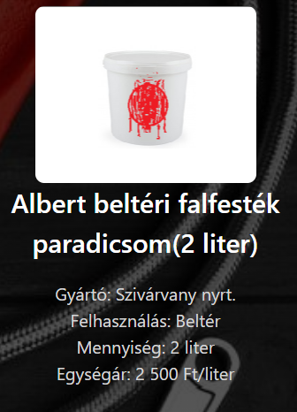
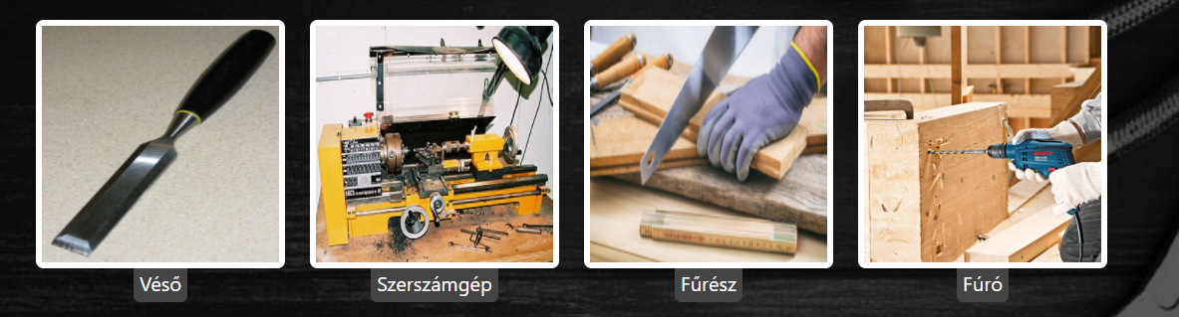
Képek formázása

Slide 12
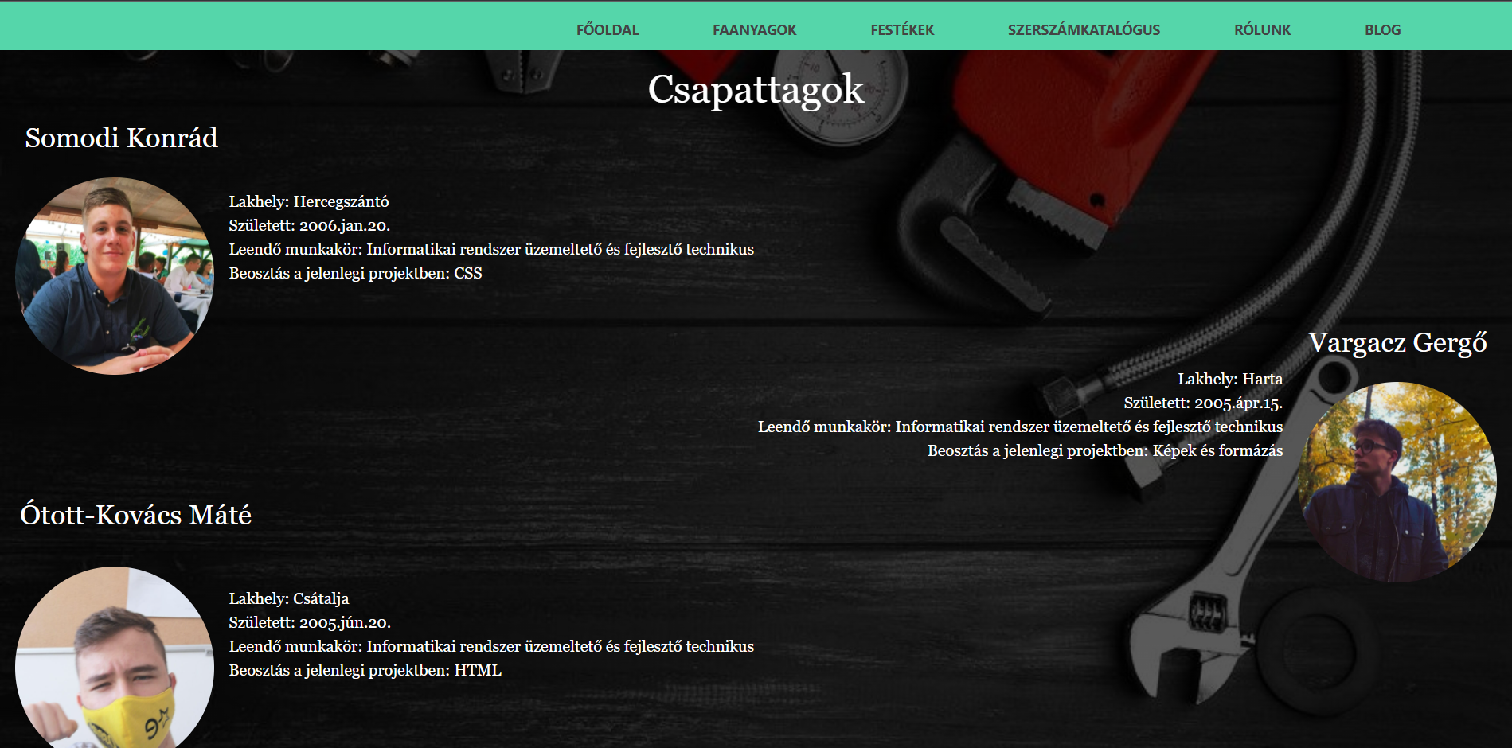

Slide 13
Köszönjük a figyelmet!

